Slide 1


Projekta “Kurzeme visiem”
ieviešanas aktualitātes
Kurzemes plānošanas reģions
PP tikšanās,
Priekule, 02.11.2022.

Slide 2
Projekta «Kurzeme visiem» darbības
    Individuālo vajadzību izvērtēšana un atbalsta plānu izstrāde Kurzemes reģionā
    Kurzemes reģiona DI plāna izstrāde
    Kurzemes reģiona VSAC un BSAC reorganizācijas plānu izstrāde
    Kurzemes reģiona VSAC personu ar GRT sagatavošana pārejai uz dzīvi sabiedrībā
    Sabiedrībā balstītu pakalpojumu īstenošana Kurzemes reģiona personām ar GRT
    Sabiedrībā balstītu pakalpojumu īstenošana Kurzemes reģiona bērniem ar FT
    Kurzemes reģiona speciālistu apmācības
    Informatīvi un izglītojoši pasākumi Kurzemes reģionā
    Projekta publicitātes pasākumi
    Projekta vadība

Slide 3
Projekta «Kurzeme visiem» mērķa grupas
Pilngadīgas personas ar GRT* (I un II inv.gr.), kuras:
  saņem pakalpojumus VSAC;
  dzīvo pašvaldībā un potenciāli var nonākt VSAC;
  pakalpojumu saņemšanai nepieciešama individuālo vajadzību izvērtēšana un AP izstrāde.
Bērni ar funkcionāliem traucējumiem (FT), kuriem ir noteikta invaliditāte, un viņu ģimenes vai audžuģimenes:
  Sociālās rehabilitācijas un DAC pakalpojuma saņemšanai nepieciešama individuālo vajadzību izvērtēšana un AP izstrāde;
  «Atelpas brīža» un sociālās aprūpes pakalpojuma saņemšanai nepieciešams VDEĀVK atzinums par īpašas kopšanas nepieciešamību bērnam sakarā ar smagiem funkcionāliem traucējumiem.
Bērni BSAC līdz 18 gadiem (bērni-bāreņi un bez vecāku gādības palikuši bērni).
Potenciālie aizbildņi, adoptētāji, audžuģimenes.

Slide 4
Individuālo vajadzību izvērtēšana un atbalsta plānu izstrāde Kurzemes reģionā
personas ar GRT – piesaistīti divi sociālie darbinieki izvērtētāji, psihiatrs un ergoterapeits;
  izstrādāti AP Kuldīgas, Saldus, Dienvidkurzemes un Ventspils novados, Ventspils un Liepājas valstspilsētā, VSAC «Kurzeme»;
bērni ar FT – beigusies bērnu ar FT izvērtēšana
  atbilstoši pieprasījumam papildu veikta izvērtēšana un izstrādāti AP visās KPR pašvaldībās

Slide 5
Individuālo vajadzību izvērtēšana un atbalsta plānu izstrāde Kurzemes reģionā
obligāti jāveic AP aktualizācija vismaz 1 x 12 mēnešos un
pēc attiecīgā sociālā pakalpojuma saņemšanas beigām),
t. sk. izvērtējot apmierinātību ar saņemtajiem pakalpojumiem
(MK313 34.1.p. un 34.2.p.
VVI metodika 6.6.p.)

Slide 6
Kurzemes reģiona DI plāna izstrāde
(Kurzemes reģiona BSAC reorganizācijas plānu izstrāde)
KPR DI plāns (apstiprināts 05.10.2018.)
KPR DI plāna grozījumi Nr.1 (apstiprināti 16.07.2019.)
KPR DI plāna grozījumi Nr.2 (apstiprināti 25.06.2020.)
KPR DI plāna grozījumi Nr.3 (apstiprināti 29.10.2020.)
KPR DI plāna grozījumi Nr.4 (apstiprināti 27.11.2020.)
KPR DI plāna grozījumi Nr.5 (apstiprināti 08.04.2021.)
KPR DI plāna grozījumi Nr.6 (apstiprināti 01.09.2021.)
KPR DI plāna grozījumi Nr.7 (apstiprināti 26.07.2022.)

Slide 7
Grozījumi Kurzemes reģiona DI plānā
Izmaiņas uz 2022. gada 26. jūliju:
Personām ar GRT:
  par 12 vietām ir palielinājies DAC pakalpojuma vietu skaits;
  par divām (pēc grozījumiem Nr.7 pieaugums par 4 vietām) vietām ir samazinājies grupu dzīvokļa pakalpojuma vietu skaits;
  par 14 vietām ir samazinājies specializēto darbnīcu pakalpojuma vietu skaits;
Bērniem ar FT – KPR netiks veidots “atelpas brīža” pakalpojums;
BSAC bērniem:
  par 12 vietām ir samazinājies ĢVPP vietu skaits;
  KPR netiks veidots jauniešu mājas pakalpojums.

Slide 8
SBSP infrastruktūras izveides progress uz 01.04.2022.
Pašvaldība | Apstiprinātais beigu datums | Infrastruktūras objekts un tajā izveidojamā pakalpojuma veids | Infrastruktūras objekts un tajā izveidojamā pakalpojuma veids
Liepājas valstspilsēta
Liepāja | 30.06.2023. | Grupu dzīvoklis (saņēmēju skaits – 16 personas) | Grupu dzīvoklis (saņēmēju skaits – 16)
 |  | Specializētā darbnīca (saņēmēju skaits – 20 personas) | Specializētā darbnīca (saņēmēju skaits – 20)
 |  | Ģimeniskai videi pietuvināts pakalpojums (ĢVPP) | Ģimeniskai videi pietuvināts pakalpojums (ĢVPP)
Ventspils valstspilsēta
Ventspils | 31.12.2023. | DAC personām ar GRT (saņēmēju skaits – 40 personas) | DAC personām ar GRT (saņēmēju skaits – 40)
 |  | DAC bērniem ar FT (saņēmēju skaits – 55 bērni) | DAC bērniem ar FT (saņēmēju skaits – 55)
 |  | ĢVPP | ĢVPP
Dienvidkurzemes novads
Aizpute | Pabeigts | SRC bērniem ar FT
Priekule | Pabeigts | DAC personām ar GRT (saņēmēju skaits – 17 personas)
 |  | Specializētās darbnīcas (saņēmēju skaits – 16 personas)
Rucava | 30.06.2023. | Grupu dzīvoklis (saņēmēju skaits – 11 personas)
 |  | DAC personām ar GRT (saņēmēju skaits – 8 personas)

Slide 9
Kuldīgas novads
Kuldīga | 31.12.2023. | DAC personām ar GRT (saņēmēju skaits – 10 + 30 personas)
 |  | Specializētās darbnīcas (saņēmēju skaits – 30 personas)
 |  | Grupu dzīvokļi personām ar GRT (saņēmēju skaits – 12 personas)
 |  | DAC bērniem ar FT (saņēmēju skaits – 29 bērni)
Skrunda | 31.12.2022. | DAC personām ar GRT (saņēmēju skaits – 10 personas)
 |  | Grupu dzīvoklis (saņēmēju skaits – 16 personas)
 |  | Specializētās darbnīcas (saņēmēju skaits – 14 personas)
Saldus novads
Saldus | Pabeigts | Grupu dzīvoklis (saņēmēju skaits - 4+4+16 personas)
 |  | Specializētās darbnīcas (saņēmēju skaits – 27 personas)
 |  | SRC bērniem ar FT
Talsu novads
Talsi | 31.12.2022. | DAC personām ar GRT (saņēmēju skaits – 23 personas)
Ventspils novads
Ventspils n. | Pabeigts | Grupu dzīvoklis personām ar GRT (saņēmēju skaits – 8 personas)

Slide 10
    Kurzemes reģiona VSAC personu ar GRT sagatavošana pārejai uz dzīvi sabiedrībā
    Turpinās pilngadīgu personu sagatavošana pārejai uz dzīvi sabiedrībā;
    Sagatavotas 7 personas, pārgājušas uz Saldus un Cēsu (bijušā Amatas novada teritorija) pašvaldībām;
    Notiek 29 personu sagatavošana.
    Sagatavošanas procesa uzsākšana un sociālo mentoru, ja tiek piesaistīti, piesaiste jāplāno vairākus mēnešus pirms grupu dzīvokļu infrastruktūras izveides.

Slide 11
    Pamatojošā dokumentācija
    VSAC personu ar GRT sagatavošanā
    Kompensācijas pamatojošā dokumentācija (iesniedzama pie atskaites) ir:
      sadarbības partnera pieprasījums izmaksāt kompensāciju - atskaite;
      SIVA lēmums par VSAC pakalpojumu sniegšanas izbeigšanu.
    Papildus sadarbības partneris uzglabā (uz vietas iestādē) metodikas:
      sadarbības līgumu;
      individuālo sociālās rehabilitācijas plānu, kur norādītas sagatavošanas procesā notikušās aktivitātes un iesaistītie speciālisti;
      iesniegumu par VSAC pakalpojuma pārtraukšanu;
      apliecinājumu, ka speciālisti ir apmeklējuši apmācības, kas notikušas pirms SIVA lēmuma pieņemšanas;
      rīkojumiem par piemaksas piešķiršanu mērķa grupas personas sagatavošanā iesaistītajiem speciālistiem.

Slide 12
Sabiedrībā balstītu pakalpojumu īstenošana
Kurzemes reģiona personām ar GRT
    Sasniedzamais rādītājs 297 pilngadīgām personām ar GRT sniegti SBSP;
    Uzsākta, pabeigta vai turpinās pakalpojuma sniegšana 167 personām ar GRT;
    Projekta ietvaros pieejamie pakalpojumi:
      aprūpe mājās – kompensēts saskaņā ar VVI likmēm (no 01.10.2022. stājušās spēkā jaunās likmes);
      dienas aprūpes centrs – kompensēts saskaņā ar VVI likmēm;
      specializētās darbnīcas – kompensēts saskaņā ar VVI likmēm;
      grupu dzīvokļi – kompensēts saskaņā ar VVI likmēm;
      "atelpas brīža" pakalpojumi - nepārsniedzot 73 euro diennaktī (tiek plānots pārskatīt likmi);
      psihologa konsultācijas un individuālais atbalsts – kompensēts saskaņā ar VVI likmēm;
      citu speciālistu (fizioterapeits, ergoterapeits, logopēds, sociālais darbinieks) konsultācijas un individuālais atbalsts – kompensēts atbilstoši faktiskajām izmaksām;
      atbalsta grupas un grupu nodarbības – kompensēts saskaņā ar VVI likmēm.

Slide 13
    Pamatojošā dokumentācija
    Kompensācijas pamatojošā dokumentācija (iesniedzama pie atskaites) ir:
      sadarbības partnera pieprasījums izmaksāt kompensāciju, atskaite;
      VVI metodikas 8. pielikuma atskaite par faktiski sniegto SBSP,
      iesniegums, lēmums, nosūtījums, līgums un iepirkuma norises dokumentācijas (ja pakalpojums nodrošināts pēc faktiskajām izmaksām);
      atskaite par pakalpojuma sniegšanu (pēc VVI) un rēķins un/vai PNA un atskaite (ja pēc faktiskajām izmaksām).
    Papildus sadarbības partneris uzglabā (uz vietas iestādē):
      sadarbības līgumu;
      atbalsta plānu (t.sk. pašvaldības sociālā dienesta aktualizēts);
      sociālā gadījuma vadības procesa novērtējums;
      cita dokumentācija, kas pamato pakalpojuma sniedzēja piesaisti un pakalpojuma nodrošināšanu.
    Sadarbības partneri nodrošina, ka metodikas 8. pielikumā iekļauti tikai tie pakalpojumi, kas netiek finansēti vai kompensēti no jebkādiem citiem finanšu līdzekļu (valsts, pārējās ārvalstu finanšu palīdzības finansētajiem u.c. līdzekļiem) avotiem.

Slide 14
Sabiedrībā balstītu pakalpojumu īstenošana pilngadīgām personām ar GRT
    Uz 30.09.2022. pakalpojumus projekta ietvaros saņem 167 personas ar GRT:
      aprūpes mājās pakalpojumu – 8;
      «atelpas brīža» pakalpojumu – 2;
      speciālistu konsultācijas un individuālais atbalsts – 84;
      DAC – 61;
      specializētās darbnīcas – 41;
      grupu dzīvoklis – 36;
      atbalsta grupas un grupu nodarbības – 56.

Slide 15
Sabiedrībā balstītu pakalpojumu īstenošana
Kurzemes reģiona bērniem ar FT (rādītājs 350)
    Projekta ietvaros pieejamie pakalpojumi:
    sociālas aprūpes pakalpojums – kompensēts saskaņā ar VVI likmi;
    «atelpas brīža» pakalpojums – nepārsniedzot 73 euro diennaktī;
    sociālās rehabilitācijas pakalpojumi – atbilstoši faktiskajām izmaksām. Ja pakalpojums tiek sniegts pašvaldības infrastruktūrā – saskaņā ar cenrādi;
    DAC –atbilstoši faktiskajām izmaksām un apjomam (ja vien lēmumā, līgumā ar pakalpojuma sniedzēju nav atrunāti citi nosacījumi).
    Sadarbības partneri nodrošina, ka atskaitē iekļauti tikai tie pakalpojumi, kas netiek finansēti vai kompensēti no jebkādiem citiem finanšu līdzekļu (valsts, pārējās ārvalstu finanšu palīdzības finansētajiem u.c. līdzekļiem) avotiem.
    Īpaša uzmanība jāpievērš NVO ESF projektiem.

Slide 16
    Pamatojošā dokumentācija
    SBSP sniegšanā bērniem ar FT
    Kompensācijas pamatojošā dokumentācija (iesniedzama pie atskaites) ir:
      sadarbības partnera pieprasījums izmaksāt kompensāciju - atskaite;
      iesniegums, lēmums, nosūtījums, līgums un iepirkuma norises dokumentācijas (ja attiecināms);
      sociālās aprūpes pakalpojuma kompensēšanai - VVI metodikas 9. pielikums un PNA ar stundu uzskaiti (rēķini nav obligāti iesniedzamā dokumentācija);
    Papildus sadarbības partneris uzglabā (uz vietas iestādē):
      sadarbības līgumu;
      atbalsta plāns (t.sk. pašvaldības sociālā dienesta aktualizēts);
      sociālā gadījuma vadības procesa novērtējums;
      cita dokumentācija, kas pamato pakalpojuma sniedzēja piesaisti un pakalpojuma nodrošināšanu.

Slide 17
Sabiedrībā balstītu pakalpojumu īstenošana bērniem ar FT
    Uz 30.09.2022. pakalpojumus projekta ietvaros saņem 326 bērni:
      sociālās aprūpes pakalpojumu – 95 bērni;
      «atelpas brīža» pakalpojumu – 70 bērni;
      sociālās rehabilitācijas pakalpojumus - 246 bērni + 127 vecāki;
      DAC bērniem - 67 bērni.

Slide 18
Atskaišu iesniegšana
Iesniegtās atskaites precizitāte un pamatojošās dokumentācijas kvalitāte ietekmē atskaites izskatīšanas laiku;
Iesniedzami tikai obligāti nepieciešamie pamatojošie dokumenti, pārējie glabājas pašvaldībā uz vietas;
Ieskenētā dokumenta kvalitāte ir no svara – ja nevarat salasīt Jūs, nevarēsim salasīt arī mēs un noteikti ne CFLA;
Atsauces uz projektu, īpaši VVI 8. un 9. pielikumā;
Skenētajiem dokumentiem ir nepieciešams nosaukums, kas atspoguļo dokumenta saturu;
Precizējumu gadījumā, katrs precizētais dokuments tiek iesniegts kā atsevišķs vienots veselums;
Ņemot vērā dokumentu apjomu, lūgsim atkārtoti iesniegt pamatojošo dokumentāciju, ja tā neatbildīs augstāk minētajam;
Precizēto dokumentu oriģinālās kopijas glabājas pie projekta dokumentācijas.

Slide 19
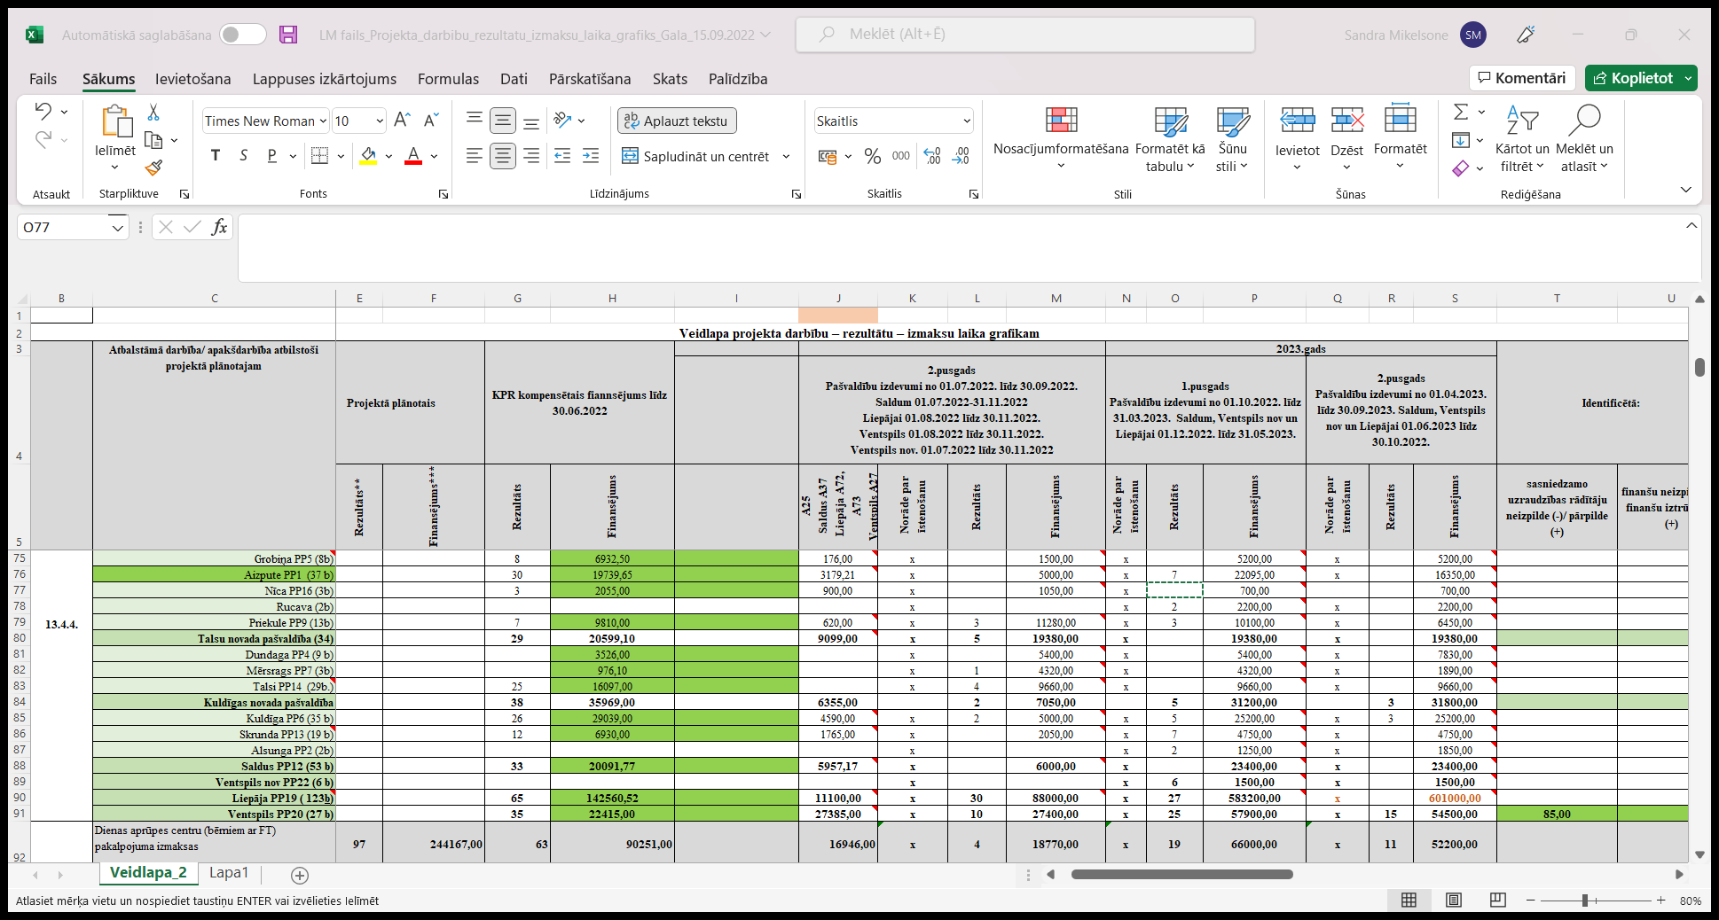
Detālais plāns – nākamā perioda sabiedrotais
Apstiprinot finansējuma pieejamību, sekosim jūsu ieplānotajam detālajā plānā.
No Jaunā gada pie atskaišu apstiprināšanas, informēsim par pieejamā finansējuma atlikumu!

Slide 20
Vispārīgi norādījumi
Ja pakalpojuma sniedzēja nodrošināšana tiek veikta saskaņā ar Publisko iepirkumu likumu, tai skaitā tirgus izpētes, obligāts PP kontaktpersonu pienākums ir informēt par plānoto iepirkumu pirms tā organizācijas projekta īstenotāju KPR.
Ja tiek izmantota «iesniegumu procedūra» (t.i. kad tiek norādīts vēlamais pakalpojuma sniedzējs), tad iepirkums nav jāveic.
«Iesnieguma procedūras» ietvaros pirms pakalpojuma līguma noslēgšanas obligāti jāpārbauda un šī pārbaude jāiedokumentē (piemēram izdrukas no sistēmas vai ekrānšāviņi) ka potenciālais pakalpojuma sniedzējs atbilst MK noteikumu Nr.313 49.3. apakšpunktā noteiktām prasībām.
Līgumā par pakalpojuma sniegšanu jāiekļauj detalizētu pakalpojuma saturu, saņemšanas vietu un ilgumu.
Līgumi par katru sociālo pakalpojumu (neskaitot gadījumus, kad sociālās rehabilitācijas pakalpojumus vienam bērnam/vecākam vai SBSP vienai personai sniedz viens un tas pats pakalpojuma sniedzējs) slēdzami par katru bērnu un pilngadīgo personu atsevišķi.

Slide 21
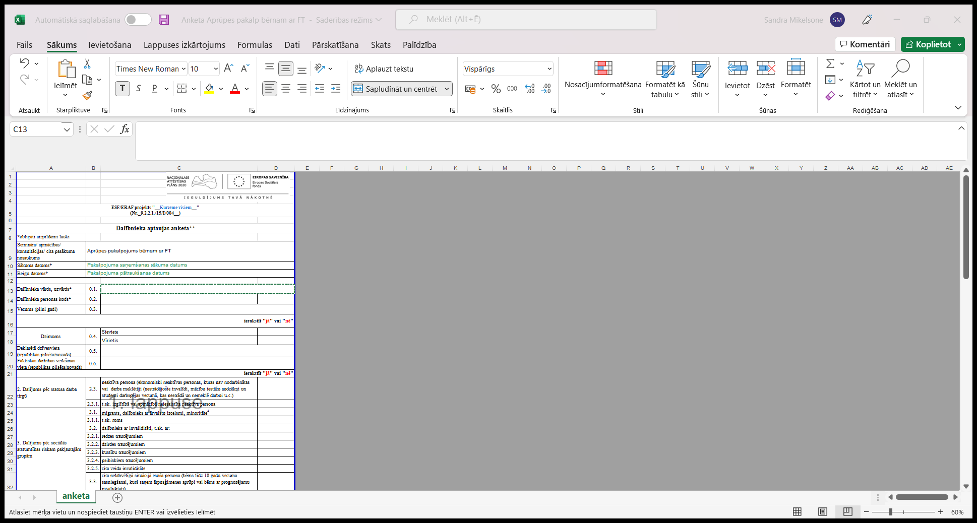
ESF dalībnieku anketas
ESF dalībnieku anketas ir aizpildāmas par katru MKN Nr.313 41. un 42.punktā norādīto pakalpojumu saņemšanu

Slide 22
Kam jāpievērš uzmanība?
Dalījums pēc statusa darba tirgū
  2.3. “neaktīva persona” ir persona, kura nav nodarbināta un nav reģistrējusies NVA kā bezdarbnieks, līdz ar to bērni ar FT/mācību iestāžu audzēkņi (kas nav nodarbināti un NVA nav reģistrēti kā bezdarbnieki) ir uzskatāmi kā neaktīvas personas.
  2.3.1. “t.sk. izglītībā vai apmācībā neiesaistīta neaktīva persona” ir dalībnieks, kurš pēc statusa darba tirgū ir neaktīva persona un kurš uz dalības uzsākšanas brīdi nemācās vai apmeklē pirmsskolas izglītības iestādi (atzīmē “1” ja dalībnieks nemācās vai apmeklē PII, atzīmē “0” ja dalībnieks atrodas izglītībā vai apmācībā).
  2.4. “atrodas izglītībā vai apmācībās uz dalības uzsākšanas brīdi” ir dalībnieks, kurš uz dalības uzsākšanas brīdi atrodas izglītībā vai apmācībā.
Dalījums pēc izglītības:
  Atzīmē to izglītības līmeni, par kuru ir iegūts pēdējais izglītības apliecinošs dokuments.
Parakstam jābūt abās parakstam paredzētajās vietās.

Slide 23
Tūlītējie rādītāji
Jāievāc dati par dalībnieka iesaisti izglītībā / apmācībā viena mēneša laikā pēc pakalpojuma saņemšanas.
Dati jāiesniedz KPR.

Slide 24
Kurzemes reģiona speciālistu apmācības
        VSAC speciālistiem un sociālajiem mentoriem (par sagatavošanu)
          notikušas 6 apmācības
          apmācīti 68 VSAC speciālisti un 18 sociālie mentori.
        ĢVPP speciālistiem darbam ar bērniem ģimeniskai videi pietuvinātā pakalpojumā
          Divas speciālistu grupas apmācītas pavasarī Liepājas valstspilsētā;
          Novembrī plānots apmācīt divas speciālistu grupas Ventspils valstspilsētā.

Slide 25



Informatīvi un izglītojoši pasākumi
Kurzemes reģionā - komunikācijas aktivitātes 2022.gadā
3 informatīvi video par ERAF infrastruktūru:
- grupu dzīvokļiem un specializētajām darbnīcām cilvēkiem ar GRT Saldus novadā: https://youtu.be/c3cg9tHzUg4
- «Cimdiņš» jaunajām telpām – dienas aprūpes centru cilvēkiem ar GRT un bērniem ar FT Ventspilī: https://youtu.be/AGSAhu3x2Ww\
- dienas aprūpes centru un specializētajām darbnīcām cilvēkiem ar GRT Dienvidkurzemes novada Priekulē: https://youtu.be/twX__CuN8l0
Integrējoši pasākumi bērniem un viņu ģimenēm un bērniem ar FT un viņu ģimenēm:
(Trīs integratīvās nometnes: Kuldīgas novadā 5.- 9.jūlijs, Talsu novadā 1.- 5. augusts un Ventspils novadā 8. -12. augusts)
Izglītojoši pasākumi skolēniem – 2022/23. m.g., vispārizglītojošajās skolās, interaktīvas nodarbības 40 minūšu garumā 4. un 5.klašu skolēniem izglītošanai par cilvēkiem ar GRT, bērniem ar FT un komunikāciju ar viņiem.

Slide 26

Informatīvi un izglītojoši pasākumi
Kurzemes reģionā – plānotās komunikācijas aktivitātes 2023.gadā
Izglītojoši pasākumi skolēniem – 2022/23. m.g., vispārizglītojošajās skolās, interaktīvas nodarbības 40 minūšu garumā 4. un 5.klašu skolēniem izglītošanai par cilvēkiem ar GRT, bērniem ar FT un komunikāciju ar viņiem.
Integrējoši pasākumi bērniem un viņu ģimenēm un bērniem ar FT un viņu ģimenēm:
(viena vai divas integratīvās nometnes vasaras periodā)
Apkopojošs video par projekta «Kurzeme visiem» ietvaros paveikto, projekta noslēguma pasākums

Slide 27

Projekta publicitātes pasākumi
    Vienmēr īstenošanā: plāksnes, plakāti
    Informācija partneru mājas lapās - vismaz 1 reizi ceturksnī, pievienojot logo ansambli!
    Papildu publicitātes raksti un
    pasākumi vienmēr ir atbalstāmi!

Slide 28
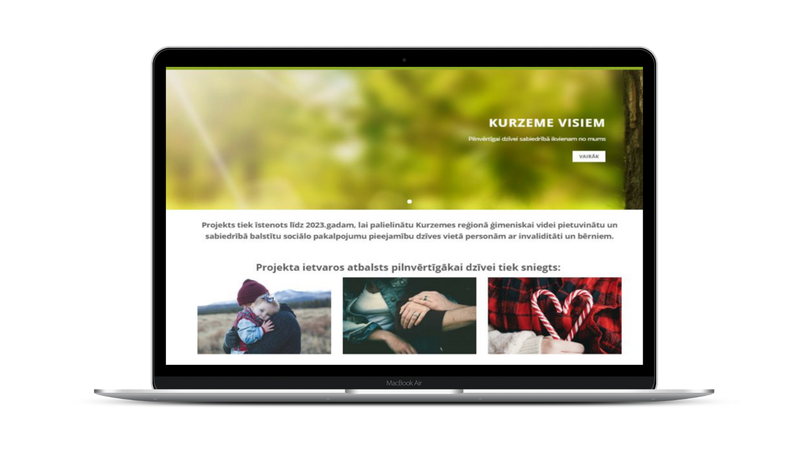
www.kurzemevisiem.lv

Slide 29
Projekta vadība
    KPR iesniedzis un CFLA apstiprinājusi MP27
    Izskatīšanā ir MP28
    Pieprasīti izdevumi EUR 3 238 952.30 apmērā, apstiprināti izdevumi EUR 2 807 807.99 apmērā
    Apstiprināti LG12
    Joprojām labprāt dodamies individuālās vizītēs, lai pārrunātu jautājumus, saistītus ar projekta ieviešanu un SBSP nodrošināšanu.

Slide 30
Jautājumi
Atbildes
Diskusijas

Slide 31
Kurzemes plānošanas reģions
Valguma iela 4a, Rīga LV-1048, Tel.: +371 67331492
www.kurzemesregions.lv e-pasts: info@kurzemesregions.lv
Projekta vadības komanda
Sandra Miķelsone – Slava, projekta vadītāja
e-pasts: sandra.mikelsone@kurzemesregions.lv, tel.: +371 26085158
Anete Jansone, projekta finanšu vadītāja
e-pasts: anete.jansone@kurzemesregions.lv, tel.: +371 26355733
Laura Homka, projekta «Kurzeme visiem» sabiedrisko attiecību speciāliste
e-pasts: laura.homka@kurzemesregions.lv, tel.: +371 26454574
Igors Buķis – Fleitmanis, projekta jurists
e-pasts: jurists@kurzemesregions.lv, tel.: +371 67331492

